Slide 1
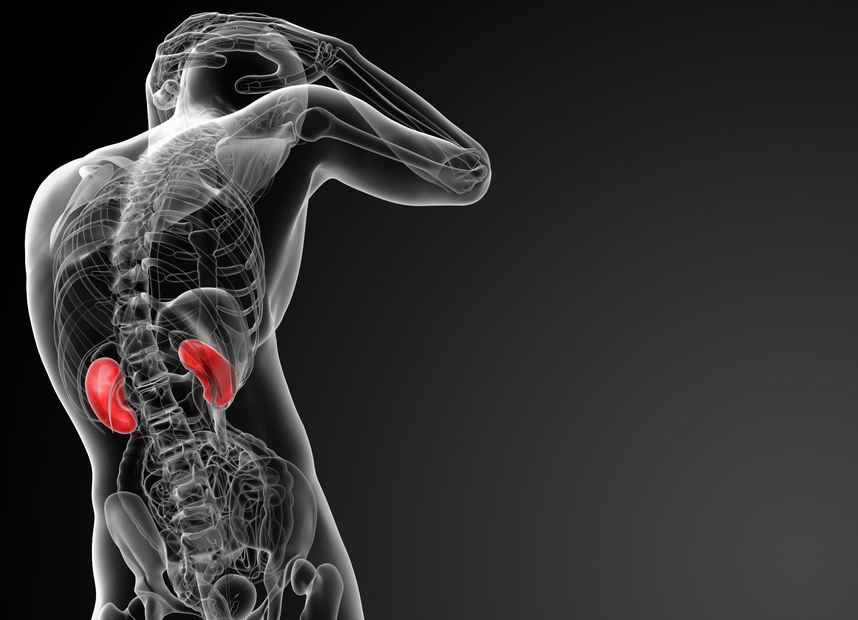



Svetovni dan ledvic je združena iniciativa

Slide 2
LEDVICE
Kaj so ledvice?
Notes:
Ledvice so, tako kot pljuča in srce, ene od najpomembnejših organov v človeškem telesu. Toda večina ljudi ne ve dosti o njih!
Vsak človek ima dve ledvici, ki ležita v trebuhu ob vsaki strani hrbtenice zadaj pod rebri.
Ledvici imata obliko fižola.

Slide 3
6 cm
11 cm
Notes:
Pri odraslem človeku je ledvica dolga približno 10 cm, široka 6 cm ...

Slide 4
4 cm
Notes:
....debela 4 cm – v velikosti tvoje pesti.

Slide 5
150-170 gramov
Notes:
Tehta približno 150-170 gramov.

Slide 6
Izdeluje seč
+
Čisti kri
Notes:
Glavna naloga ledvic je izdelovati seč in čistiti kri.
Ledvice izločajo odpadne snovi in presežek soli ter vode iz telesa.

Slide 7
LEDVICE
in ostala sečila
Notes:
Ledvice so del sečil (izločal).

Slide 8
Sečila oz. izločala
Prečiščevalni del
Ledvice
Odtočni del
Povezava z mehurjem
Notes:
Najlažje je razmišljati o sečilih tako, kot da so razdeljena na dva dela:
• Prečiščevalni del – ledvice
• Odtočni del – vse, kar ledvice povezuje z mehurjem

Slide 9
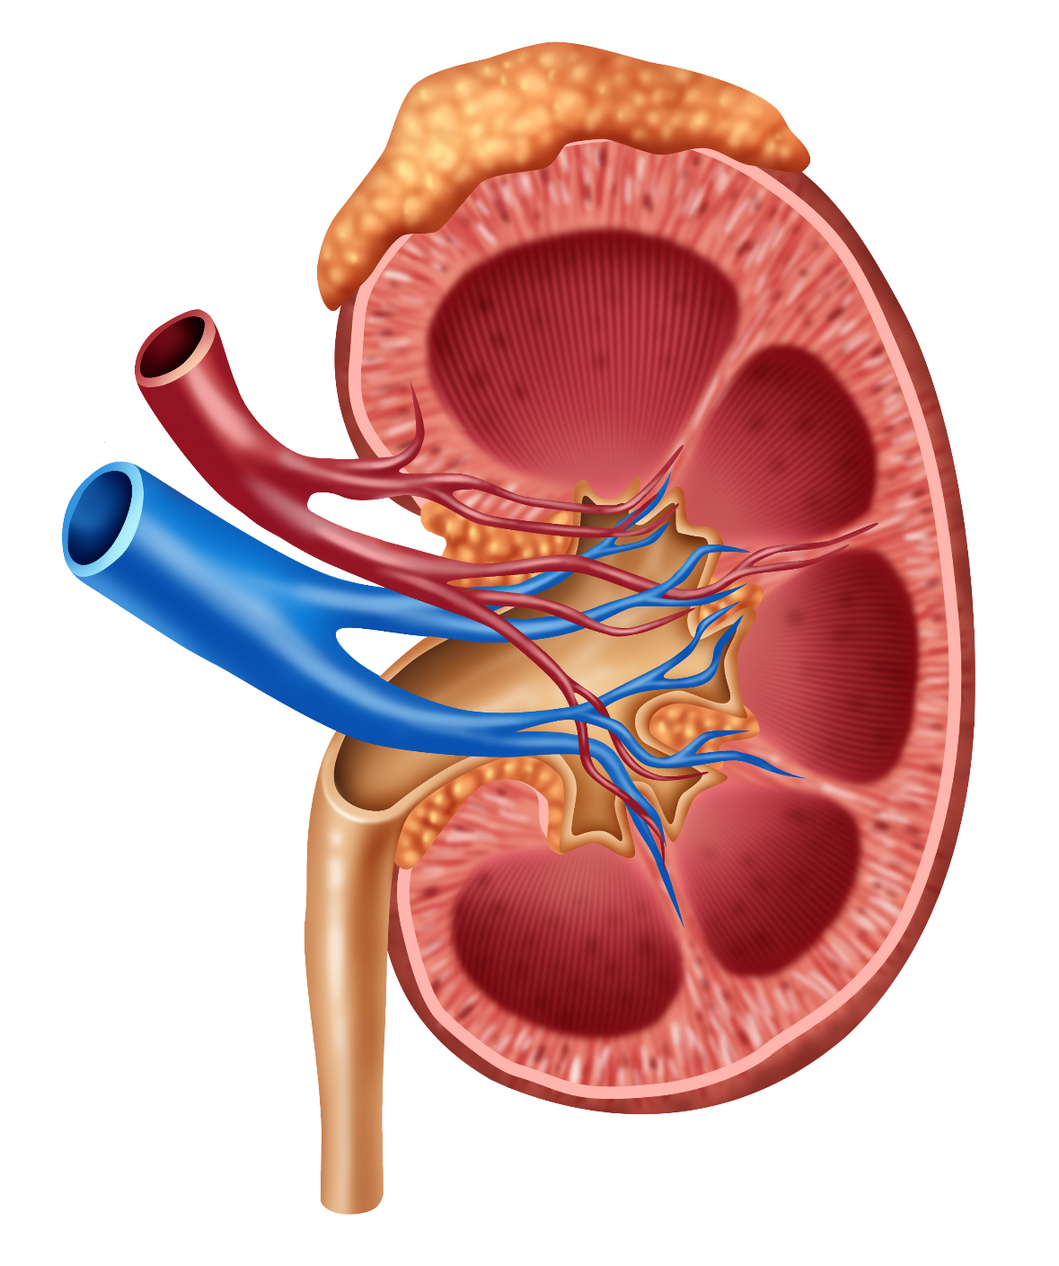
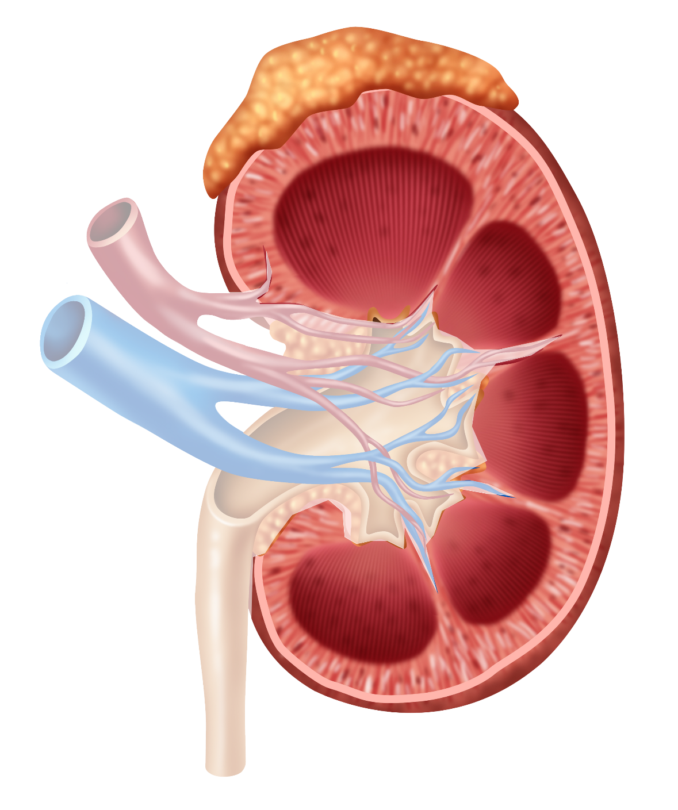
Dve
krvni žili
arterija
vena
Na tisoče cedil
Notes:
Ledvice imajo dve krvni žili, po prvi priteče kri, ki jo je treba prečistiti, iz telesa v ledvico in ji rećemo arterija, po drugi žili pa se potem vrača prečiščeno kri v preostali del telesa – tej žili rečemo vena. V ledvicah je na tisoče majhnih cedil in krvnih žilic, ki čistijo kri in izdelujejo seč.
Cedila izdelujejo seč, ki se zbira v odtočnem delu ledvice.

Slide 10
Sečila oz. izločala
Sečevoda
Sečnica
Notes:
Ko ledvici napravita seč, se ta odvaja preko cevk, ki jih imenujemo sečevoda, v mehur. V mehurju se seč zbira in ko je mehur dovolj poln, začutiš, da moraš na stranišče. Ko izprazniš mehur, seč dokončno zapusti telo skozi cevko, ki se imenuje sečnica.

Slide 11
LEDVICE
Kaj ledvice počnejo?

Slide 12
Ledvice
izločajo odpadne snovi
iz tvojega telesa
Notes:
Ledvice čistijo kri tako, da v seč izločajo odpadne snovi, ki nastanejo v človeškemu telesu – kar telo ne potrebuje.

Slide 13
HRANA
=
beljakovine
maščobe
ogljikovi hidrati
...
Notes:
Hrana, ki jo uživamo, vsebuje beljakovine, maščobe, ogljikove hidrate in mnogo drugih snovi. Te snovi so potrebne za rast in razvoj telesa.
Tista hrana, ki je telo ne more uporabiti, je odpadek, ki je lahko nevaren, če se ne izloči.

Slide 14
Notes:
Ledvici izločajo odpadne snovi, ki nastanejo ob prebavi hrane in v drugih kemičnih reakcijah v telesu.

Slide 15
Ledvice
izločajo presežek vode
iz tvojega telesa
Vzdržujejo pravo količino
vode v telesu
Notes:
Ledvice vzdržujejo ravnovesje tekočin tako, da odstranijo presežek vode, ki se nabere v tvojem telesu, toda ob tem ohranjajo nujno potrebno količino vode. Na ta način ledvice vzdržujejo ravno pravo količino vode v telesu.

Slide 16
Ledvice
vzdržujejo ravnotežje mineralov in kemičnih snovi
v tvojem telesu
Notes:
Ledvice nadzorujejo tudi minerale in druge kemične snovi, ki skupaj z vodo zagotavljajo ravnotežje tekočin v telesu. Ta naloga ledvic je izredno pomembna, saj omogoča telesu, da je zdravo in da ustrezno deluje.

Slide 17
Ledvice nadzorujejo
krvni tlak
RENIN
Notes:
Hormoni so kemične snovi (molekule), ki delujejo kot prenašalci sporočil v telesu – pomagajo celicam in organom, da opravljajo svoje delo.
Ledvice izločajo hormon, ki se imenuje renin, ki uravnava krvni tlak, zato do vseh delov telesa pride ustrezna količina krvi.

Slide 18
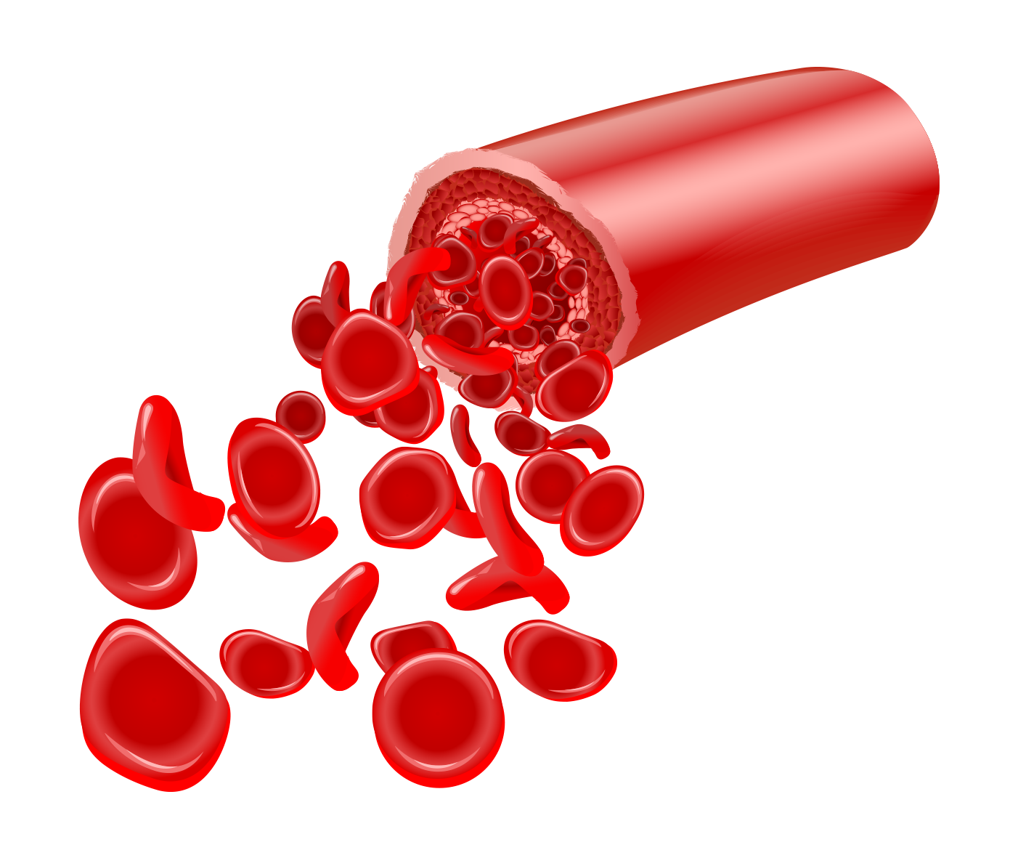
Ledvice pomagajo telesu,
da izdela
rdeče krvničke
ERITROPOETIN
Notes:
Ledvice izločajo hormon (eritropoetin), ki sporoči telesu, kdaj naj napravi več rdečih krvničk, da nismo slabokrvni.

Slide 19
Ledvice pripomorejo k
zdravim kostem
VITAMIN
D
Ca⁺⁺
Notes:
Vitamin D je vitamin, ki ga izdelujejo posebne celice v koži takrat, ko smo na soncu.
Ledvice spremenijo vitamin D, ki ga dobimo s hrano, v njegovo aktivno obliko, ki pomaga pri vsrkavanju kalcija iz hrane, rasti kosti in zob, in ohranja kosti zdrave in močne.

Slide 20
LEDVICE
Ali ste vedeli?

Slide 21
Oblika ledvic
Notes:
Če ste že kdaj videli fižol, potem veste, kakšne oblike so ledvice.

Slide 22
Velikost ledvic
Notes:
Vsaka ledvica je velika tako kot tvoja pest, mobilni telefon ali računalniška miška.

Slide 23
V enem dnevu
V enem dnevu
ledvice prečistijo
se vsa kri prečisti
170
litrov krvi
50 x
Notes:
Ali ste vedeli, da vsako v enem dnevu ledvice prečistijo 170 litrov krvi?
To pomeni, da ledvice vsak dan to našo življenjsko tekočino očistijo kar 50-krat.

Slide 24

Nefroni iz obeh ledvic,
položeni drug za drugim
Notes:
Če bi vsa ledvična telesca in ledvične cevke – ki se skupaj imenujejo nefroni – vzeli ven iz tvojih ledvic in jih položili v vrsto drugega za drugim...

Slide 25
16
kilometrov
Notes:
...bi bili skupaj dolgi 16 kilometrov.

Slide 26
Tvoje telo lahko normalno deluje
samo z eno ledvico
Notes:
Tvoje telo lahko normalno deluje samo z eno ledvico.

Slide 27
LEDVICE
Ko so ledvice bolne

Slide 28
Ledvična bolezen na začetku
ne dela nobenih posebnih težav
Notes:
Nekateri ljudje imajo bolne ledvice in včasih njihove ledvice prenehajo delovati.
Ledvična bolezen pomeni, da so ledvice okvarjene in da ne morejo čistiti krvi in odstranjevati odvečne vode iz telesa tako, kot bi morale. To povzroči nabiranje odpadnih snovi v telesu, otekline in še druge težave, ki vplivajo na tvoje zdravje.
Ledvična bolezen na začetku ne dela nobenih posebnih težav.
Človek se ne počuti nič drugače, dokler ledvična bolezen že zelo ne napreduje. Ledvično bolezen lahko zato dovolj zgodaj odkrijemo samo s preiskavami krvi in seča.

Slide 29
Odkrijemo jo samo s
preiskavami krvi in seča
Notes:
Poznamo preiskave krvi, s katerimi preverimo, kako dobro tvoje ledvice čistijo kri in kako dobro opravljajo svoje naloge.
S preiskavo seča preverimo, ali so v seču beljakovine. Če so ledvice bolne, se v seču v velikih količinah izločajo beljakovine. V tem primeru se seč zelo peni.

Slide 30
Ledvice delujejo
manj kot 10%
normale
Končna ledvična odpoved
Dializa
Presaditev
Notes:
Če so človekove ledvice tako hudo bolne, da delujejo manj kot 10% tega, kar je normalno, ima človek “končno odpoved ledvic”.
Takrat je potrebno začeti s posebnim zdravljenjem – čiščenjem krvi z dializo ali presaditi ledvico.

Slide 31
Dializa odstrani
odpadne snovi in
presežek vode
Notes:
Dializa odstrani odpadne snovi in presežek vode iz telesa – kakor neke vrste pralni stroj!
Poznamo dve vrsti dialize: krvno dializo z umetno ledvico (hemodializo) in trebušno dializo (peritonealno dializo).

Slide 32
Hemodializa
Umetna ledvica
Notes:
Pri hemodializi (krvni dializi) uporabljamo prečiščevalno napravo, ki s pomočjo umetne ledvice odstrani odpadne snovi in presežek vode iz krvi.

Slide 33
Peritonealna dializa
Notes:
Pri drugem načinu, ki se imenuje peritonealna dializa (trebušna dializa), prečiščevanje krvi in odstranjevanje vode opravlja trebušna mrena v trebuhu!
Dializa je zdravljenje za ljudi s hudo ledvično boleznijo, ki rešuje življenja, a ne more ozdraviti ledvic.
Uspešna presaditev ledvice je najbolj učinkovito zdravljenje pri končni odpovedi ledvic.

Slide 34




Presaditev ledvice
Notes:
Presaditev ledvice je postopek, pri kateri se zdravo ledvico (živega ali umrlega darovalca) z operacijo vstavi v telo človeka, ki ima končno odpoved ledvic. Poveže se z žilami in sečnim mehurjem tega človeka, zato lahko izloča seč.

Slide 35
Starih, nedelujočih ledvic
ponavadi ne odstranjujemo
Notes:
Pri presaditvi ledvic ponavadi ne odstranjujemo starih, nedelujočih ledvic. Nova, zdrava presajena ledvica se presadi v spodnji del trebuha in prevzame vse naloge nedelujočih ledvic.

Slide 36
LEDVICE
Ohrani zdrave ledvice
Notes:
Kaj lahko storiš za zdravje svojih ledvic?

Slide 37
8 zlatih pravil
Notes:
Obstaja več načinov, kako ohraniti svoje ledvice zdrave.

Slide 38
Gibaj se!
Notes:
Telesna vadba, ukvarjanje s športom, sprehod z družino in prijatelji, plavanje idr. so dobre navade, ki bodo pripomogle, da bodo tvoje ledvice v vrhunski formi!

Slide 39
Jej zdravo hrano,
ki ti bo dala energijo in vzdrževala normalno raven krvnega sladkorja
Notes:
Jej zdravo hrano, ki ne vsebuje preveč sladkorja. Preveč je preveč! Uživanje sadja in zelenjave bo pomagalo tvojim ledvicam (in osrečilo tvoje starše! ;)

Slide 40
Meri si
krvni tlak

Slide 41
Zdravo jej in vzdržuj primerno telesno težo
Notes:
Zmanjšaj vnos soli! Ko je soli preveč, jo je preveč! Jej sveže pripravljeno hrano in čim manj v naprej pripravljene hrane (to je pakirane hrane, ki jo kupiš v trgovini, sendvičev in podobne hrane) ter hrane iz lokalov. Taki hrani ne dodajaj soli.

Slide 42
Pij
dovolj
tekočine
Notes:
VEDNO je bolje piti vodo kot sladke pijače ali pijače z mehurčki, ki imajo dodane različne kemične snovi.

Slide 43
NE
kadi
Notes:
Kajenje škod tudi ledvicam, ker oži ledvične žile in ledvice ne dobijo dovolj krvi.

Slide 44
NE jemlji
protibolečinskih zdravil, ki jih dobiš v lekarni
brez recepta
Notes:
Še posebej so za ledvice nevarna zdravila, ki se jih predpisuje proti revmatskim bolečinam.

Slide 45
LEDVICE
Vprašajte zdravnika o delovanju vaših ledvic, če imate:

Slide 46
zvišan krvni tlak
sladkorno bolezen
prekomerno telesno težo
starše ali sorodnike z ledvično boleznijo

Slide 47
Napravi korak!
Za zdravo življenje!
t
Svetovni dan ledvic je združena iniciativa
Notes:
Akcija “Napravi korak” ob Svetovnem dnevu ledvic 2016 poziva ves svet, ljudi vseh kultur in starosti, da se redno gibljejo in so fizično aktivni. Simbol akcije skuša spodbuditi ljudi, da bi bili telesno aktivni čim bolj pogosto ne glede na njihovo telesno pripravljenost. Majhni koraki lahko naredijo veliko za ohranjanje zdravih ledvic in prav vsak trud je poplačan.
Pridružite se Svetovnemu dnevu ledvic in akciji Napravi korak!

